Slide 1
S U R I K A T A
Suricata suricatta
Kmen: Strunatci (Chordata) Podkmen: Obratlovci (Vertebrata) Nadtřída: Čtyřnožci (Tetrapoda) Třída: Savci (Mammalia) Infratřída: Placentálové (Placentalia) Řád: Šelmy (Carnivora) Podřád: Kočkotvární (Feliformia) Čeleď: Promykovití (Herpestidae)
Ilona Nedilska, 3. C

Slide 2
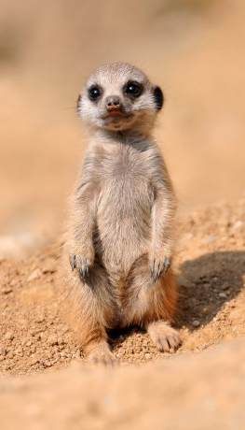
Obecná charakteristika
rozměry: délka 20–35 cm + ocas 17–25 cm, váha 600–975 g .
popis: malá promykovitá šelma, která se velmi dobře množí – po mývalech a nosálech je to třetí nejběžněji chovaná divoká šelmička – má protáhlé štíhlé tělo, svrchu stříbrošedé s osmi tmavšími pruhy, břicho je světle hnědé stejně jako hlava, špička ocasu a kroužky kolem očí jsou tmavé – má silné drápy k vyhrabávání nor a potravy – ocas slouží jako podpěra při vzpřímeném postoji .
potrava: hmyz (kobylky, sarančata, termiti...), pavouci, štíři, menší obratlovci (hadi, ještěrky, hlodavci, ptáčata...), kořínky a cibulky rostlin .
dožívá se: 6–7 let, v zajetí jednou tolik (12–4 let)

Slide 3
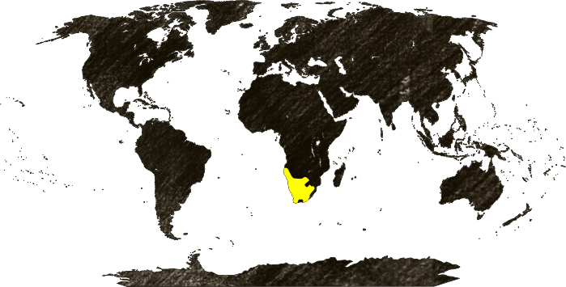
Obecná charakteristika
výskyt: jihovýchodní Afrika od JAR, přes Namibií a Botswanu až po jih Angoly .
biotop: skalnaté a písčité oblasti (pouště, polopouště, suché savany...) .
rozmnožování: rozmnožuje se jen dominantní pár kolonie – pokud zabřezne i jiná samice, tak je na vedoucím páru, zda a kolik ostatních mláďat nechá přežít (většinou jsou všechna zabita dominantní samicí) – častěji je ale podřízená březí samice z kolonie vyhnána – osamocená nemá příliš velké šance na přežití, proto obvykle mláďata opustí ihned po porodu a vrátí se ke své kolonii nebo vyhledá osamocené samce a založí novou kolonii -
mláďata: 2–5 mláďat se rodí slepých, vidět začínají až zhruba po 2 týdnech – o mláďata se stará většinou zbytek smečky – mláďata tráví první měsíc života v noře, kde sají mléko nejen od vlastní matky, ale i od kterékoli jiné samice – pokud zůstanou mláďata v noře sama a objeví je surikaty z jiné skupiny, zabijí je

Slide 4
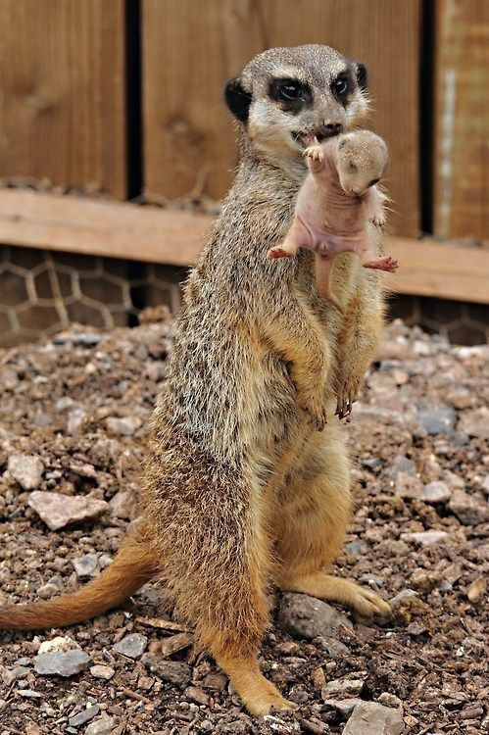
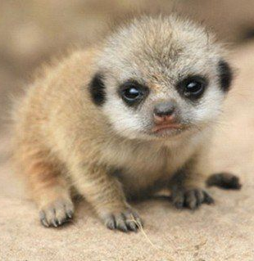
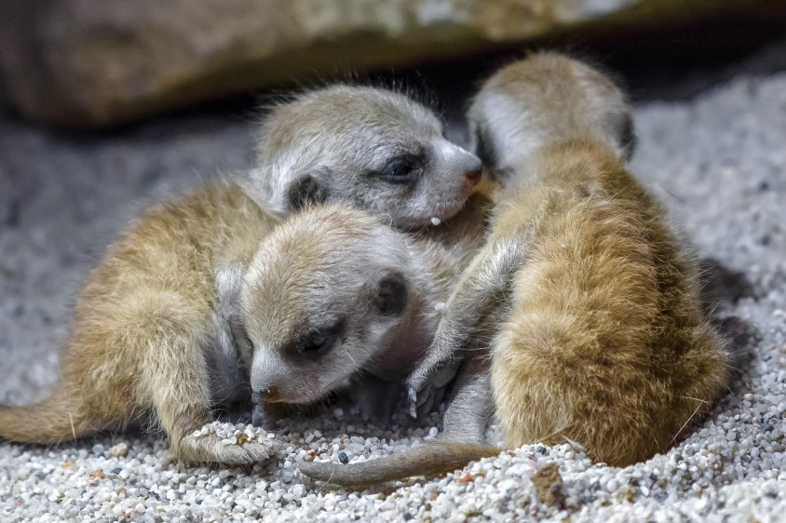
Mládě surikaty

Slide 5
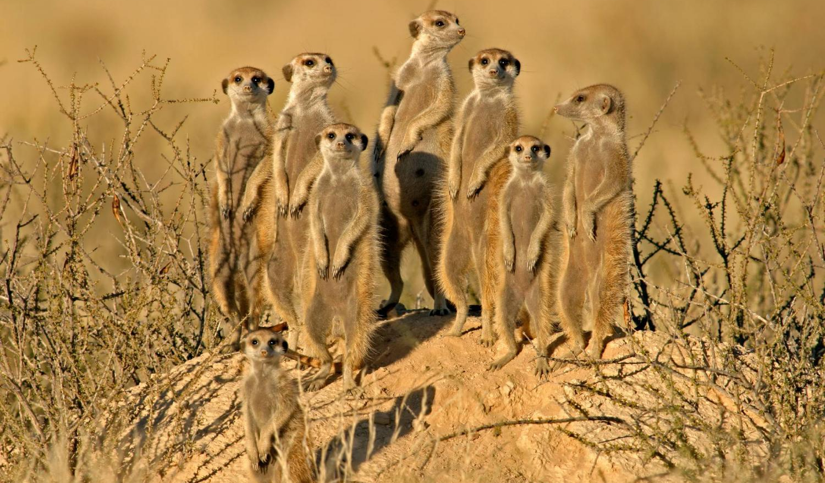
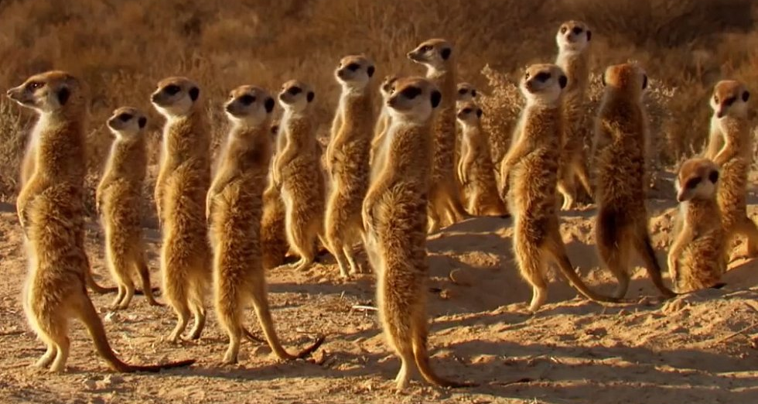
Zajímavosti způsob života
žijí v koloniích, které čítají okolo 20–30 jedinců
obývají soustavu podzemních chodeb, které si občas vyhrabávají sami, mnohem častěji však používají chodby po zemních veverkách
zatímco celá kolonie hledá něco k snědku, několik jedinců zůstává na hlídce – na vyvýšeném místě (kámen, keř atd.) sedí na zadních nebo stojí a pozorují, co se děje v dáli okolo kolonie (surikaty výborně vidí na dálku, mnohem hůře na blízko) – pokud se blíží nebezpečí, hlídka upozorní zbytek skupiny pištěním nebo kvokáním, při velkém nebezpečí vydávají štěkavé nebo vrčivé zvuky, které jsou signálem k okamžitému zalezení do nor

Slide 6
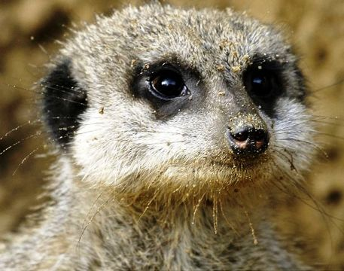
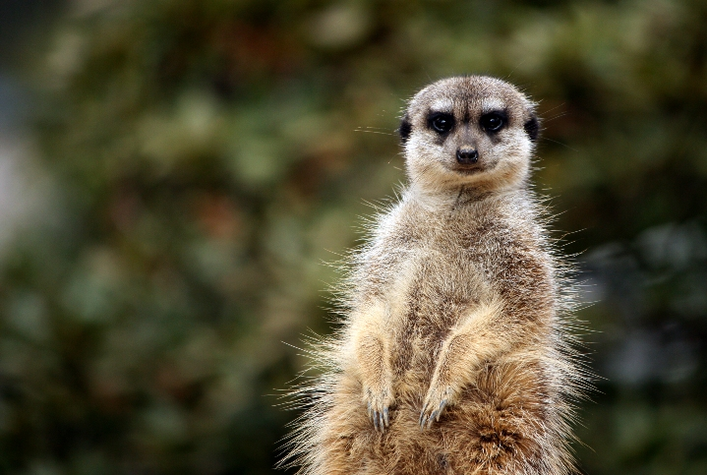
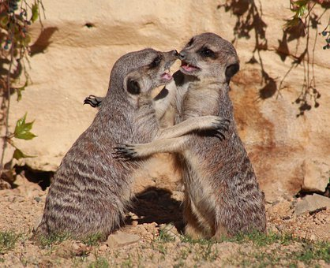
Zajímavosti zvuky surikat
Rozrušená surikata
Varovné štěkání
Konflikt uvnitř skupiny

Slide 7
Zajímavosti nepřítel surikat
surikaty jsou drobné a nepříliš silné šelmičky, proto jejich největší síla je v množství a dokonalé vzájemné spolupráci
tu můžeme vidět při jejich obraně proti jejich nepříteli – jiným surikatám
jejich kontakty v sobě vždy nesou nějaké známky agrese a v menšině případů skončí tvrdým fyzickým bojem
hranice teritorií si surikaty vyznačují odkládáním trusu a pachovými značkami
proniknutí surikat na cizí území trvá asi 20 minut a má až šest různých fází: zpozorování členů nepřátelského klanu, jejich pronásledování, zastrašování, vyhrabávání jejich doupat, boj a odchod z místa konfliktu
ve většině pozorovaných případů konflikt skončil tím, že jedna strana ustoupila
v celých 9 % však došlo k boji, po kterém zůstala nejméně jedna mrtvá surikata

Slide 8
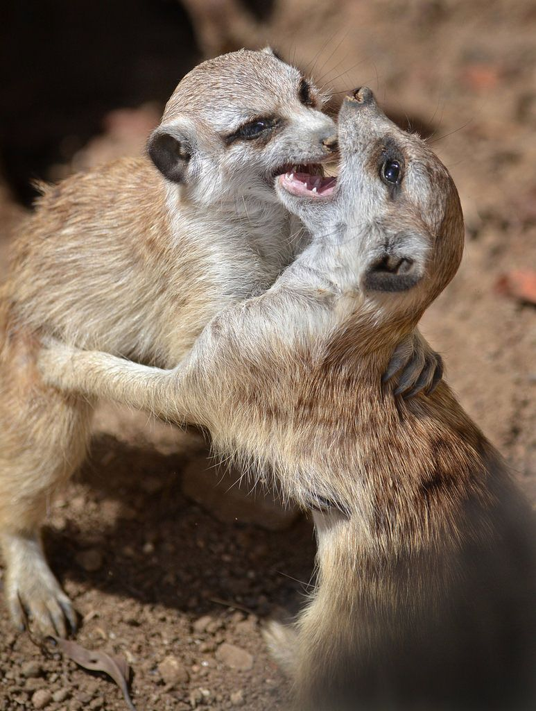
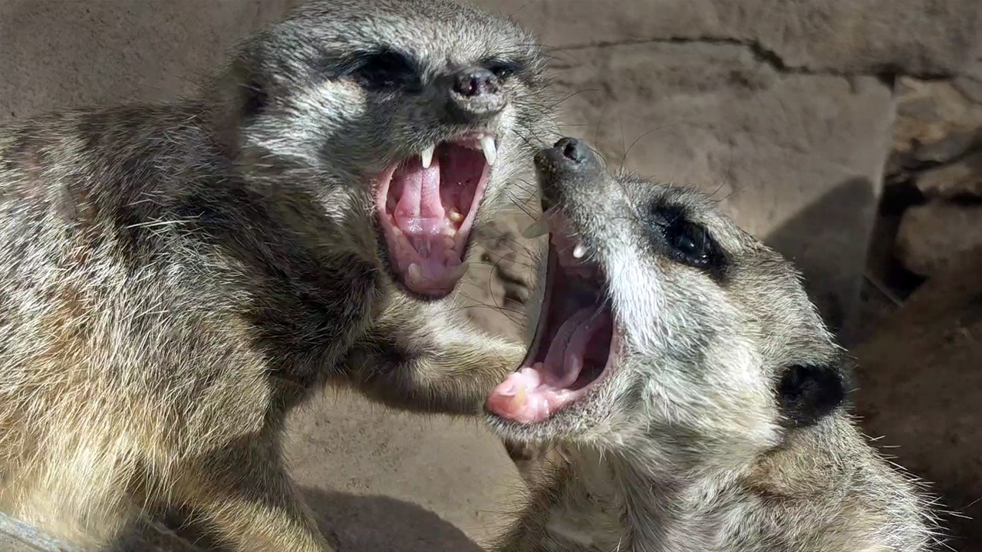
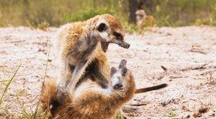
Zajímavosti nepřítel surikat

Slide 9
Zajímavosti potrava a učení se
surikaty loví jedovaté štíry a i ty nejjedovatější hady – vůči štířímu jedu jsou imunní, ovšem s hadím jedem je to jiné – surikaty jsou sice odolnější vůči hadímu jedu, nikoli však imunní
u surikat je známé aktivní učení, kdy samice učí mláďata jak bezpečně ulovit a sežrat jedovaté štíry
školení mláďat se ujímají pomocníci – nejprve předkládají mláďatům usmrcené štíry, aby si malé surikaty na budoucí kořist zvykly a seznámily se s ní – poté jim dospělý pomocník předkládá štíry, kterým předem ukousl bodec s jedovou žlázou a navíc je pošramotil, aby nemohli rychle utíkat – postupně dostává mládě štíry ve stále lepší kondici – finální zkoušku absolvuje surikata se štírem, který je stoprocentně „fit“

Slide 10
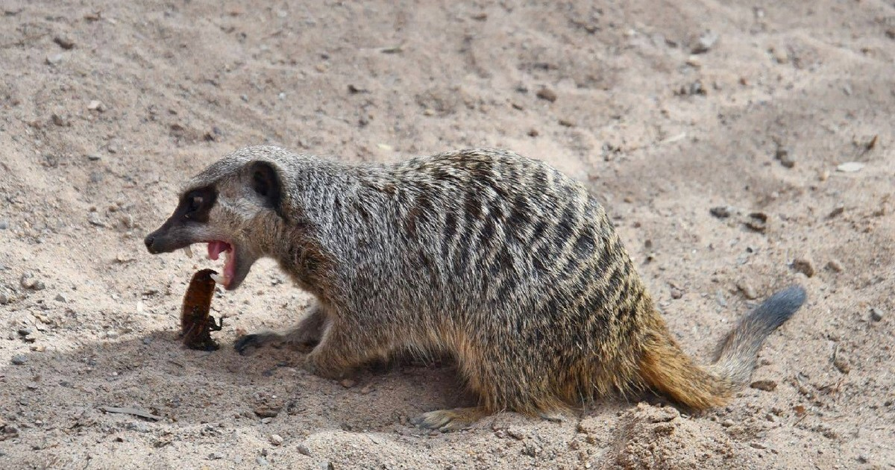
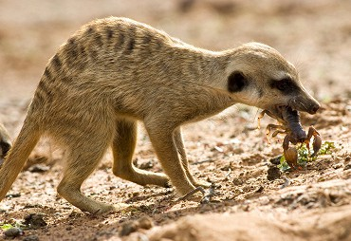
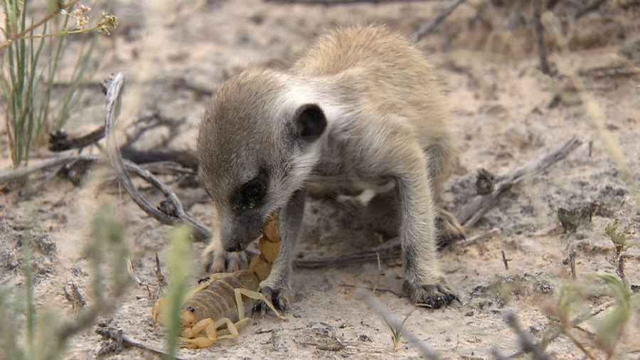
Zajímavosti potrava a učení se

Slide 11
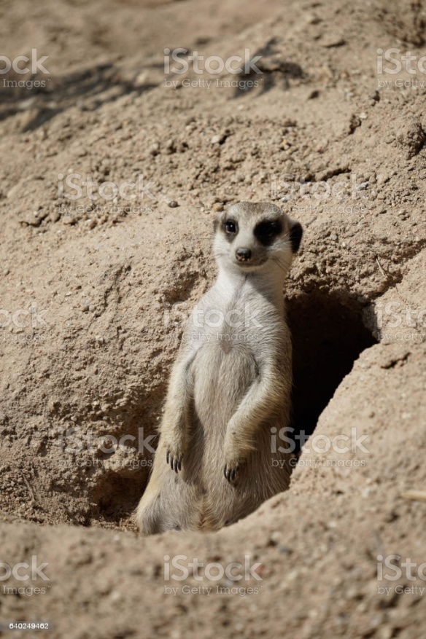
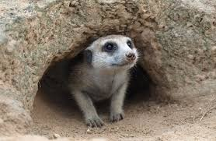
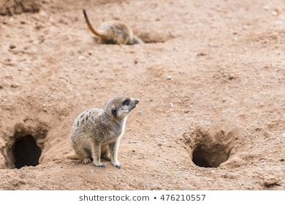
Zajímavosti andělé slunce a jejich nory
podle afrických pověr (hlavně ze Zambie a Zimbabwe) se surikatám říká andělé slunce, protože domorodí lidé věří, že surikaty chrání vesnice před měsíčním ďáblem nebo vlkodlakem, kteří napadají zbloudilý dobytek a osamělé domorodce
podzemní království jedné surikatí rodiny může mít až 90 východů

Slide 12
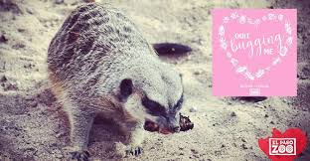
Zajímavosti Stop bugging me
akce, kterou organizuje zoo v americkém El Paso
antivalentýnská akce, která se pořádá 14. února, na níž se krmí surikaty, opice a ptáci šváby
přes online formulář vyplníte jméno svého bývalého partnera a zaměstnanci zoo poté to jméno přidělí jednomu švábovi
veškerou tuto „hostinu“ zachytí kamera, takže vy můžete sledovat, jak vašeho bývalého partnera pojídá surikata

Slide 13
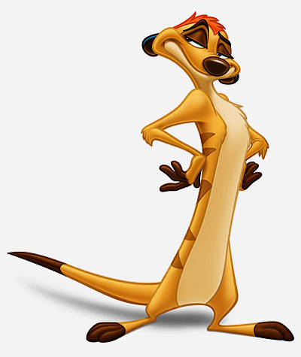
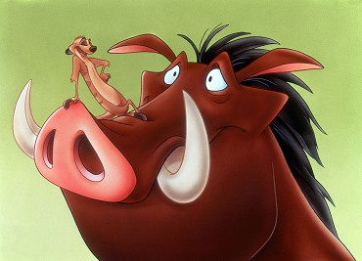
Zajímavosti nejpopulárnější surikata
nejpopulárnější surikatou je Timon z dětského kresleného seriálu Timon a Pumbaa a z filmu Lví král z dílny Walta Disneye
surikata Timon a prase bradavičnaté Pumbaa se do dětských srdcí zapsali svými bláznivými příběhy, problémy i svahilským zvoláním „Hakuna matata"

Slide 14
Zajímavá videa :)
mláďata surikaty: https://www.youtube.com/watch?v=CB3Z6gm3beQ https://www.youtube.com/watch?v=klvvftR9e08
lechtání surikaty: https://www.youtube.com/watch?v=880RAXPoBQ8
dongo africký zneužívá stálé pozornosti surikat, vydá signál o blížícím se predátorovi a když surikaty zmizí v noře, pustí se do jejich kořisti: https://www.youtube.com/watch?v=tEYCjJqr21A
které jídlo má surikata nejraději? https://www.youtube.com/watch?v=8fCBlsWm-lg
dokáže surikata vyřešit problém? https://www.youtube.com/watch?v=gdlEPF_6Pd8

Slide 15
Z D R O J E
Surikata. Zoologická zahrada Chleby [online]. [cit. 2020-12-20]. Dostupné z: http://www.zoochleby.cz/surikata-6051/
Surikata. ZOO Liberec [online]. [cit. 2020-12-20]. Dostupné z: https://www.zooliberec.cz/surikata.html
Nedokážeš se srovnat s rozchodem? Surikata může sežrat švába se jménem tvého bývalého! Evropa 2 [online]. [cit. 2020-12-20]. Dostupné z: https://www.evropa2.cz/clanky/zivot/nedokazes-se-srovnat-s-rozchodem-surikata-muze-sezrat-svaba-se-jmenem-tveho-byvaleho
MARTINOVÁ, Zdena. Strážci pouště. Abc [online]. [cit. 2020-12-21]. Dostupné z: https://www.abicko.cz/clanek/casopis-abc/2117/strazci-pouste.html
LEŽÁKOVÁ, Martina. Nebezpečné surikaty: Panáčkující agresoři si jdou po krku! Abc [online]. [cit. 2020-12-21]. Dostupné z: https://www.abicko.cz/clanek/precti-si-priroda/26174/nebezpecne-surikaty-panackujici-agresori-si-jdou-po-krku.html
Surikata. ZOO Zlín [online]. [cit. 2020-12-21]. Dostupné z: https://www.zoozlin.eu/surikata/

Slide 16
Z D R O J E - obrázky
Na světě jsou malé surikaty. Český rozhlas: Témata [online]. [cit. 2020-12-20]. Dostupné z: https://temata.rozhlas.cz/na-svete-jsou-male-surikaty-7854660
Mládě surikaty. Web Ondřeje Muzikanta [online]. [cit. 2020-12-20]. Dostupné z: https://andy-cz.estranky.cz/fotoalbum/baby-animals/mlade-surikati.html
Surikata. Zoologická zahrada Chleby [online]. [cit. 2020-12-20]. Dostupné z: http://www.zoochleby.cz/surikata-6051/
Zvířata, jejichž mláďata jste ještě neviděli (20 fotek). Pro chlapy [online]. [cit. 2020-12-20]. Dostupné z: https://www.prochlapy.cz/clanky/mladata-zvirata-nevidane/
RODINA SURIKAT V PRAŽSKÉ ZOO MÁ TŘI NOVÁ MLÁĎATA. ZOO Praha [online]. [cit. 2020-12-20]. Dostupné z: https://www.zoopraha.cz/aktualne/novinky-u-zvirat/9497-rodina-surikat-v-prazske-zoo-ma-tri-nova-mladata
Slečna Surikata: „Vím, že se vám líbím.“. Žena in [online]. [cit. 2020-12-20]. Dostupné z: https://zena-in.cz/clanek/slecna-surikata-vim-ze-se-vam-libim
Surikata. ZOO Liberec [online]. [cit. 2020-12-20]. Dostupné z: https://www.zooliberec.cz/surikata.html
Nedokážeš se srovnat s rozchodem? Surikata může sežrat švába se jménem tvého bývalého! Evropa 2 [online]. [cit. 2020-12-20]. Dostupné z: https://www.evropa2.cz/clanky/zivot/nedokazes-se-srovnat-s-rozchodem-surikata-muze-sezrat-svaba-se-jmenem-tveho-byvaleho
Surikaty. ČSFD.cz [online]. [cit. 2020-12-20]. Dostupné z: https://www.csfd.cz/film/254140-surikaty/prehled/
Surikaty, lovci štírů. Česká televize: Obdivuhodný svět přírody [online]. [cit. 2020-12-21]. Dostupné z: https://www.ceskatelevize.cz/porady/10276616445-obdivuhodny-svet-prirody/213382556770012-surikaty-lovci-stiru/
LEŽÁKOVÁ, Martina. Nebezpečné surikaty: Panáčkující agresoři si jdou po krku! Abc [online]. [cit. 2020-12-21]. Dostupné z: https://www.abicko.cz/clanek/precti-si-priroda/26174/nebezpecne-surikaty-panackujici-agresori-si-jdou-po-krku.html
Kat fight. Pinterest [online]. [cit. 2020-12-21]. Dostupné z: https://cz.pinterest.com/pin/240661173814709450/
The Meerkats. Animals [online]. [cit. 2020-12-21]. Dostupné z: http://animalsyouknow.blogspot.com/2018/10/the-meerkats.html
Meerkat in its hole, african desert stock photo... IStock [online]. [cit. 2020-12-21]. Dostupné z:
This zoo will name a cockroach after your ex and feed it to a meerkat on Valentine's Day. WXYZ [online]. [cit. 2020-12-21]. Dostupné z: https://www.wxyz.com/news/this-zoo-will-name-a-cockroach-after-your-ex-and-feed-it-to-a-meerkat-on-valentines-day
https://www.istockphoto.com/photo/meerkat-in-its-hole-african-desert-gm640249462-115870995
Shutterstock [online]. [cit. 2020-12-21]. Dostupné z: https://www.shutterstock.com/cs/search/meerkat+hole
Pinterest [online]. [cit. 2021-01-06]. Dostupné z: https://cz.pinterest.com/pin/77968637287912348/
Timon a Pumbaa. ČSFD [online]. [cit. 2021-01-06]. Dostupné z: https://www.csfd.cz/film/84574-timon-a-pumbaa/prehled/
Timon. Pohádkář [online]. [cit. 2021-01-06]. Dostupné z: http://www.pohadkar.cz/postava/timon/
Timon. Fanpop [online]. [cit. 2021-01-06]. Dostupné z: https://www.fanpop.com/clubs/timon/images/26790317/title/timon-photo

